Slide 1

Διδακτική Ενότητα: Κοινοί μοριακοί μηχανισμοί που συμμετέχουν στην ανάπτυξη καρδιομεταβολικών νοσημάτων
Μοριακοί Μηχανισμοί καρδιακής ανεπάρκειας
Ευάγγελος Οικονόμου
Καρδιολόγος, Επιμελητής Β, Γ’ Πανεπιστημιακή Καρδιολογική Κλινική,
Γ.Ν.Ν.Θ.Α «Η Σωτηρία»

Slide 2
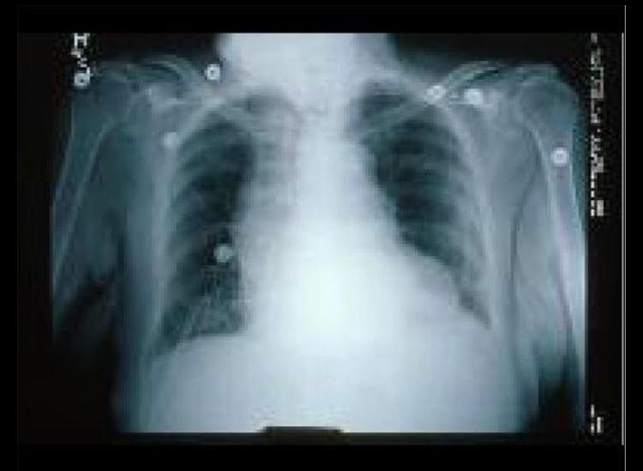
Ορισμός: Η Καρδιακή Ανεπάρκεια (ΚΑ) αναπτύσσεται όταν η καρδιά, μέσω μια λειτουργικής ανωμαλίας αδυνατεί να αντλήσει αίμα με ρυθμό ανάλογο των μεταβολικών αναγκών ή είναι σε θέση να το κάνει μόνο με αύξηση της διαστολικής πίεσης πλήρωσης.
ΚΑ μπορεί να προκληθεί λόγω μυοκαρδιακής ανεπάρκειας/βλάβης
Ή
λόγω αυξημένων αναγκών σε μια σχετικά φυσιολογικά λειτουργούσα καρδιά.
Η ΚΑ οδηγεί σε κυκλοφορική ανεπάρκεια, αλλά όχι το αντίστροφο (υπογκαιμικό σοκ, σηπτικό σοκ).
Για να διατηρηθεί η αντλητική ικανότητα της καρδιάς αναπτύσσονται αντιρροπιστικοί μηχανισμοί:
Αύξηση του όγκου παλμού
Αύξηση της πίεσης πλήρωσης
Αύξηση της καρδιακής συχνότητας
Αύξηση της μυοκαρδιακής μάζας

Slide 3

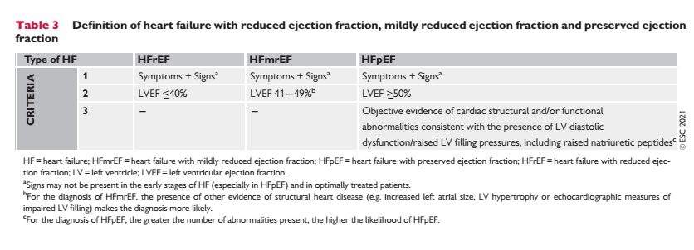

Slide 4
Επιδημιολογία

Slide 5
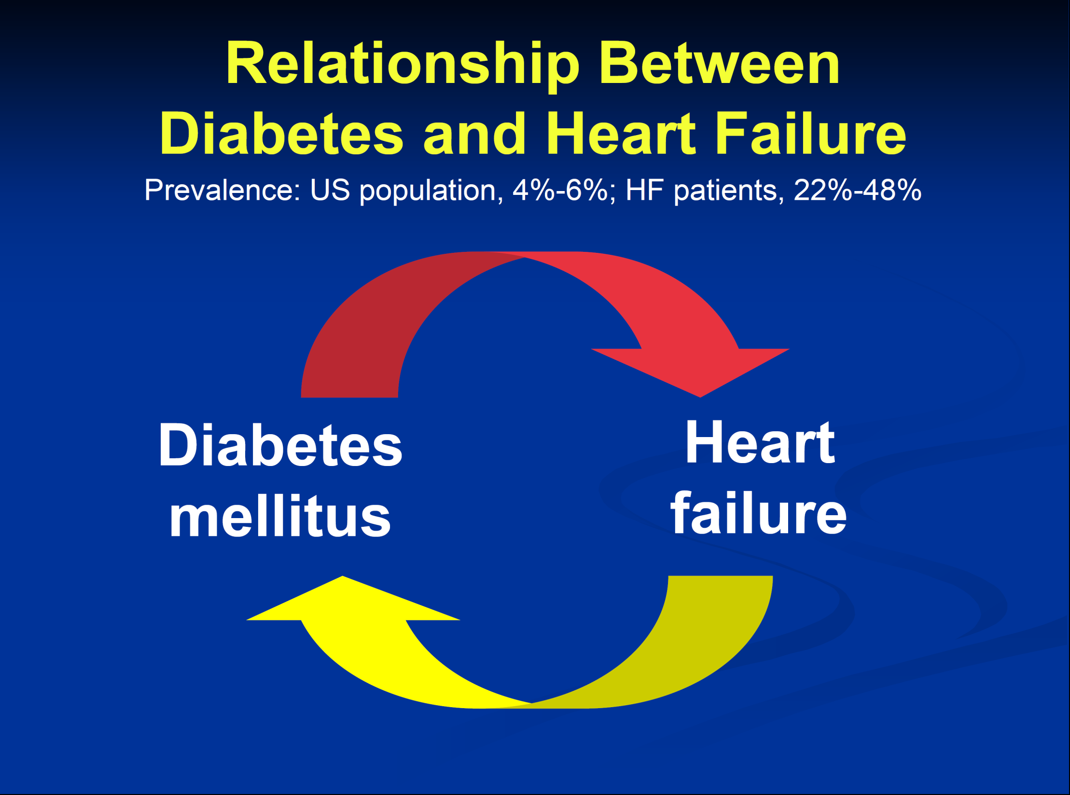

Slide 6


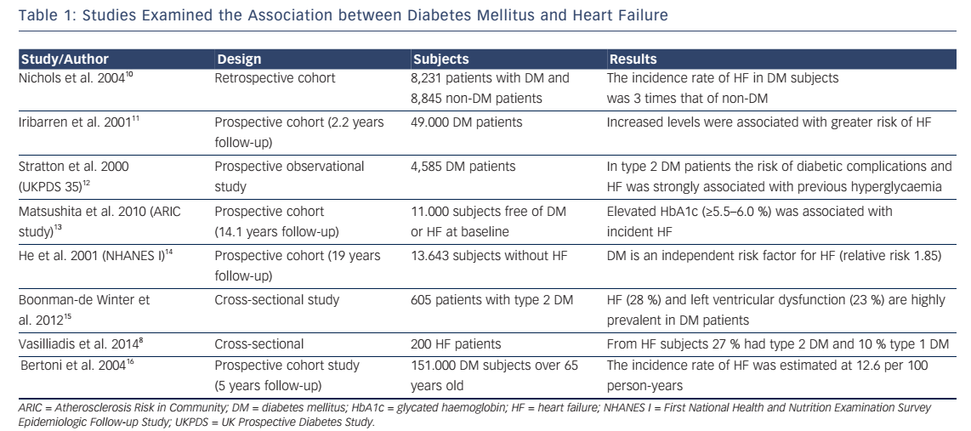

Slide 7
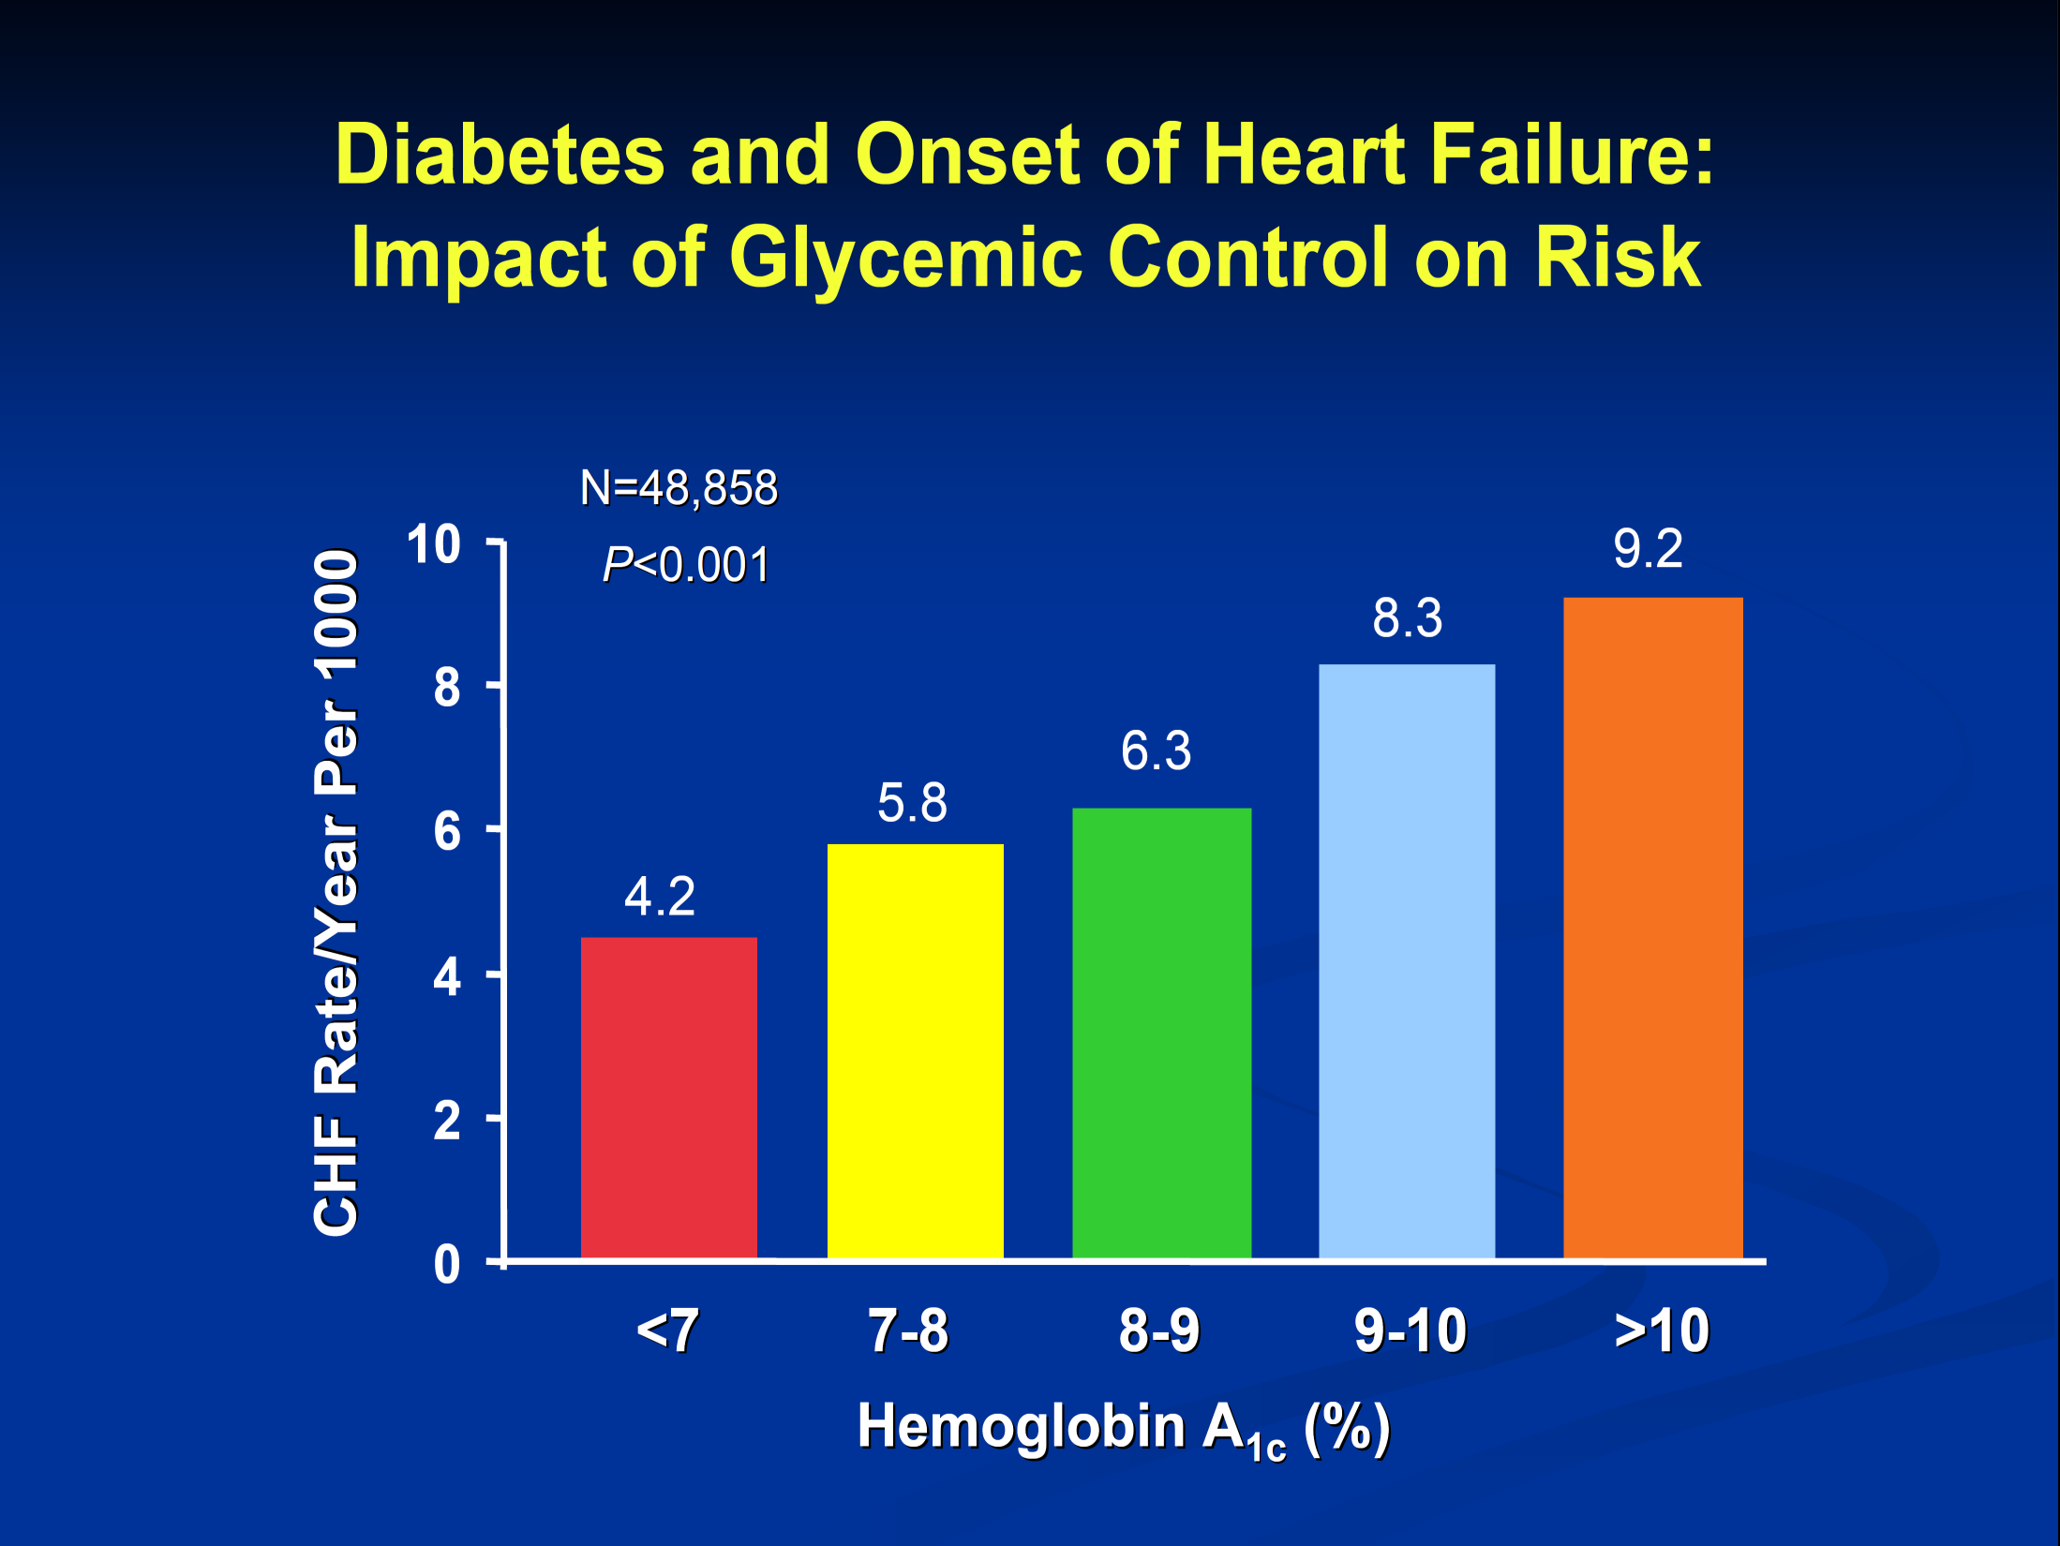
Iribarren C et al.
Circulation 2001;103:2668-2673.

Slide 8
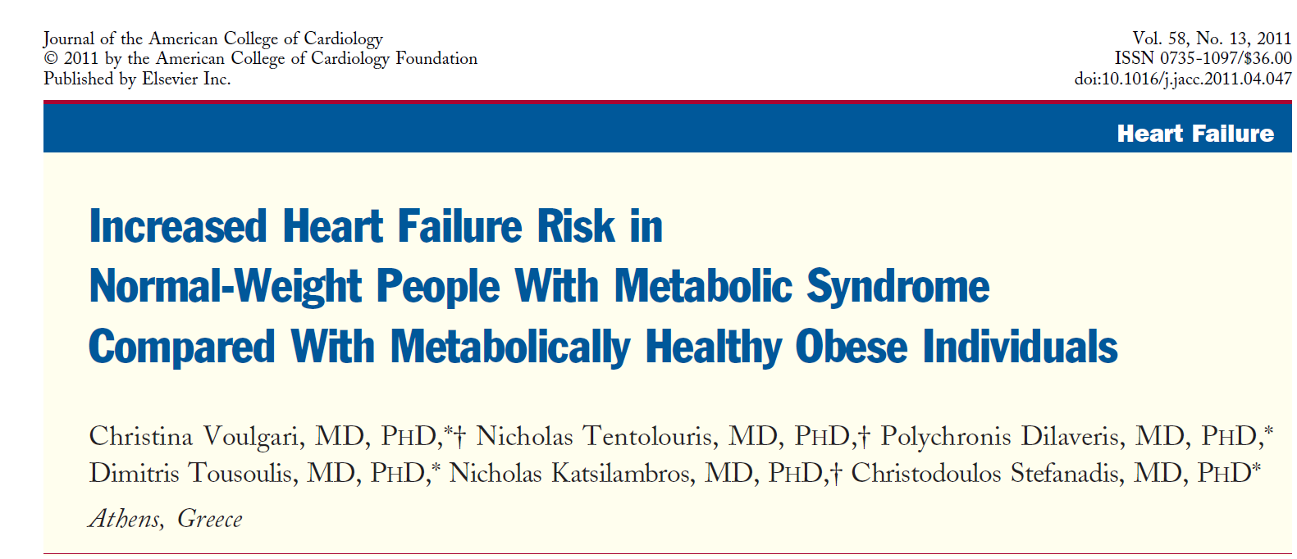
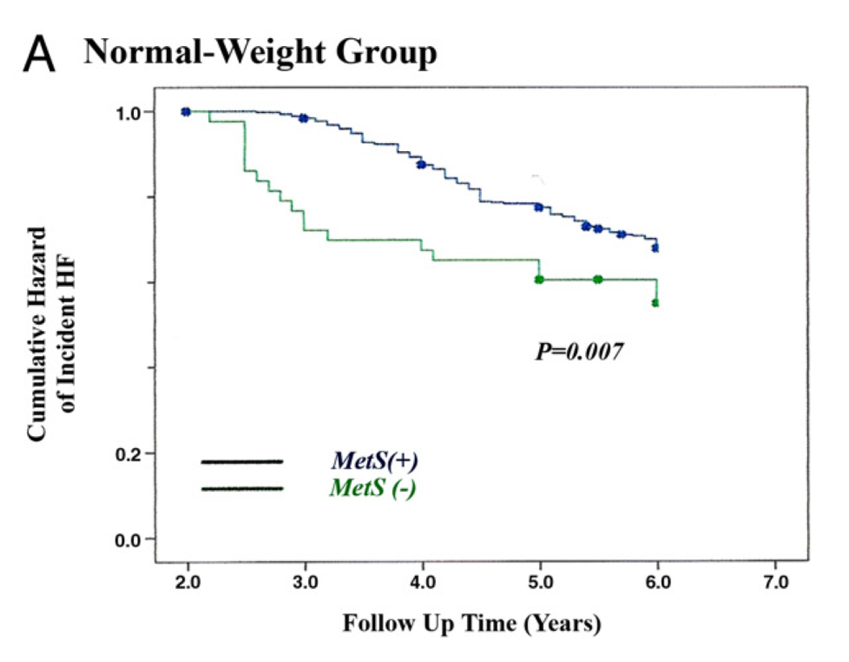
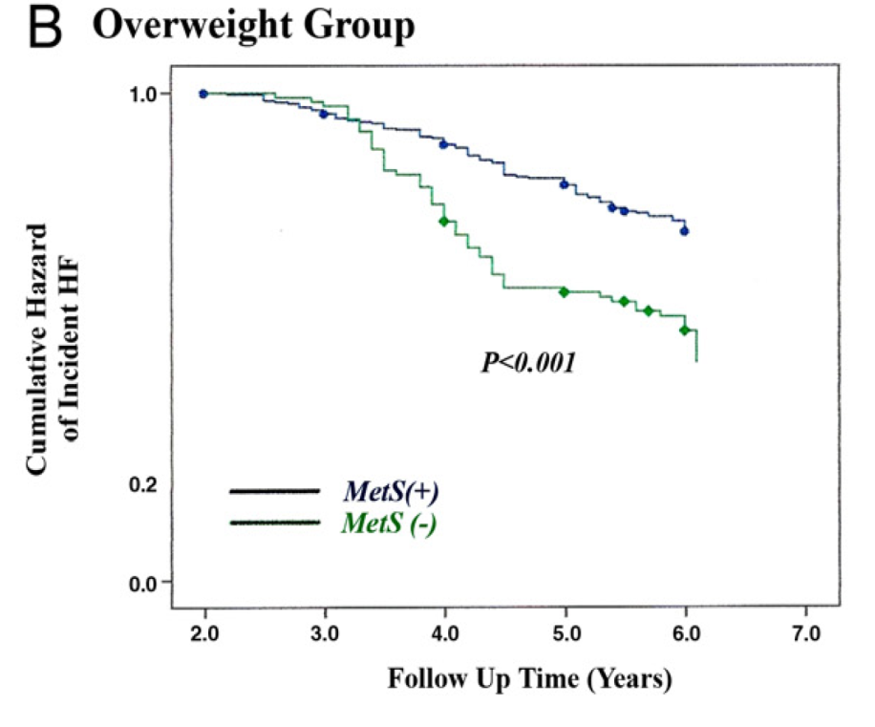

Slide 9
Παθοφυσιολογικοι μηχανισμοί

Slide 10
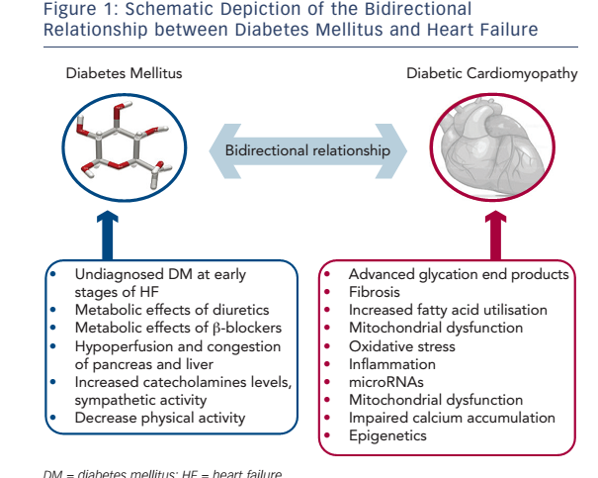
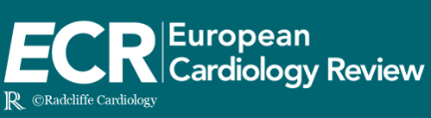

Slide 13
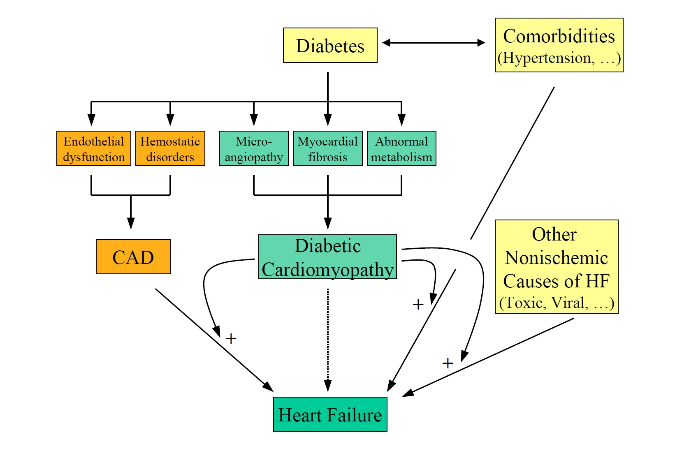
Γιατί οι Διαβητικοί ασθενείς αναπτύσσουν ΚΑ;
Υπέρταση
Δυσλιπιδαιμία
Νεφρική βλάβη-Νεφρική ανεπάρκεια
Λοιμώξεις
Bauters C, et al. Cardiovasc Diabet. 2003; 2: 1
Notes:
Ειδικά σε διαβητικούς ασθενείς με οξεία απορύθμιση ΚΑ οι λοιμώξεις του αναπνευστικού και ουροποιητικού συστήματος είναι συχνό αίτιο απορρύθμισης

Slide 14
Φαινότυπος ΚΑ

Slide 15

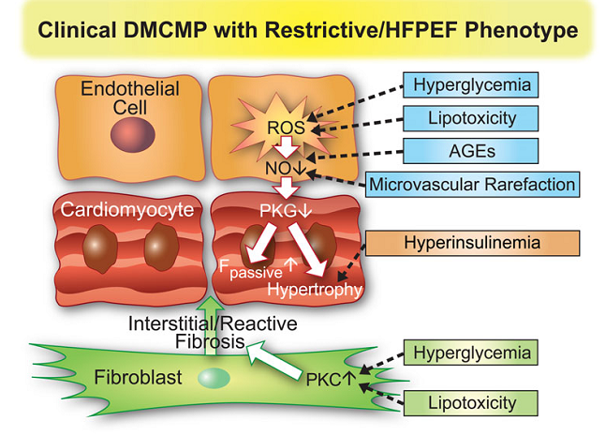
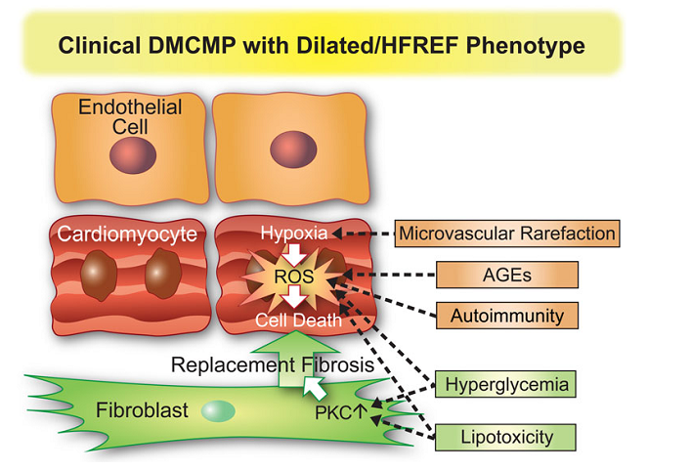
European Heart Journal (2015) 36, 1718–1727

Slide 16

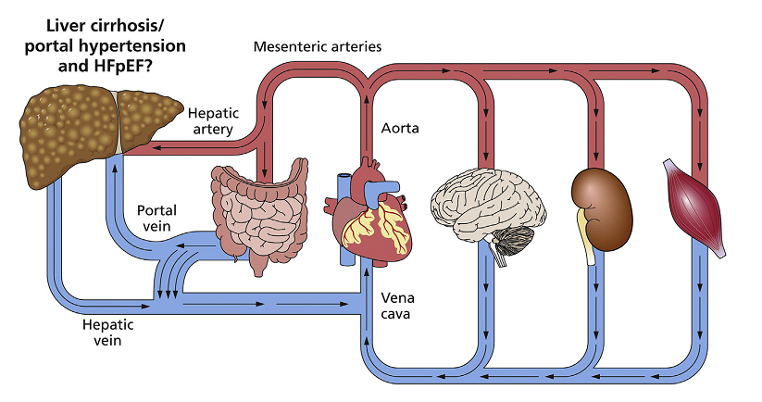
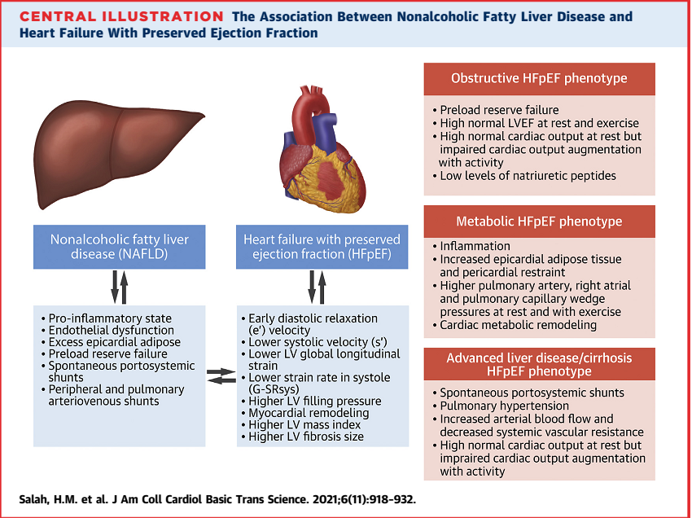


Slide 17
Θεραπεία ΚΑ
!!!!!!

Slide 18
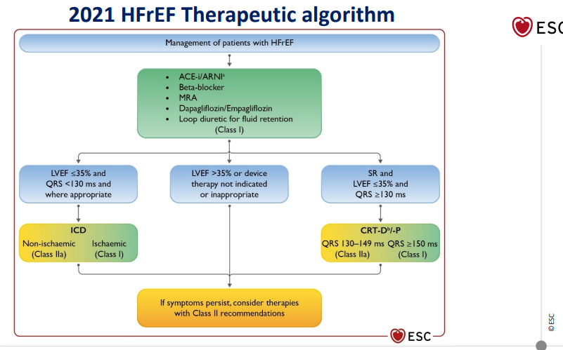

Slide 19
Ορισμός / ορολογία / Διάγνωση
Θεραπεία HFrEF
Θεραπεία HFmrEF
Θεραπεία HFpEF
Προχωρημένη ΚΑ (advance HF)
Οξεία ΚΑ

Slide 20
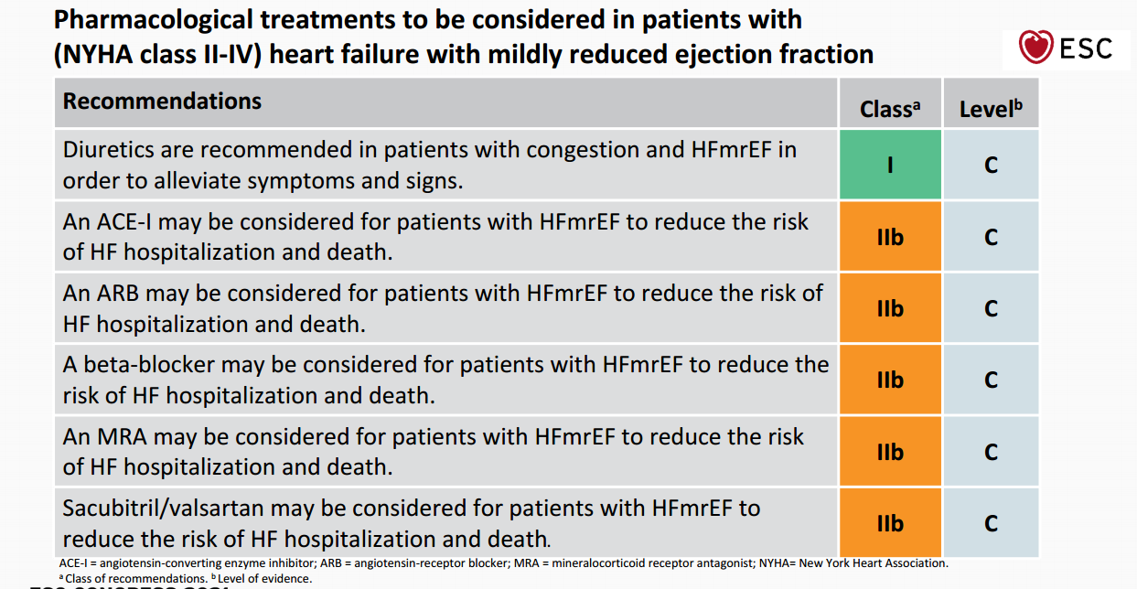

Slide 21
Ορισμός / ορολογία / Διάγνωση
Θεραπεία HFrEF
Θεραπεία HFmrEF
Θεραπεία HFpEF
Προχωρημένη ΚΑ (advance HF)
Οξεία ΚΑ

Slide 22
